Slide 1
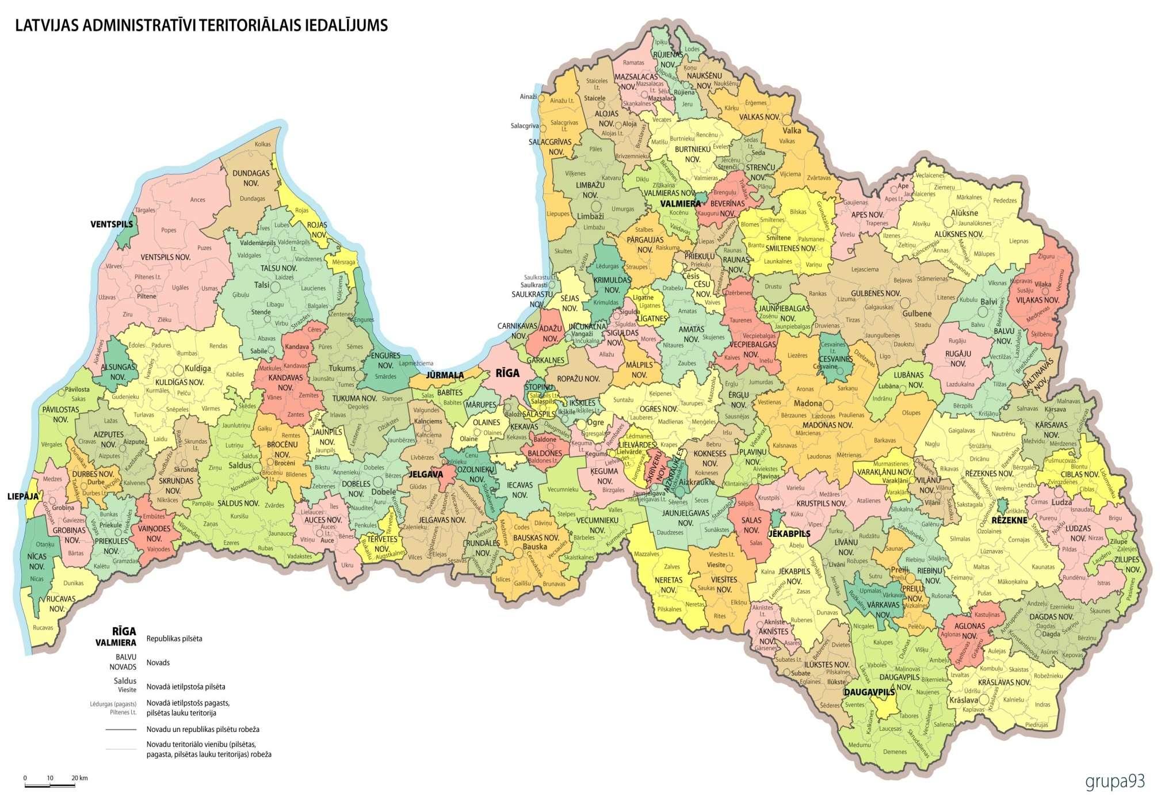
Klientu vietu sadalījums valsts sociālās aprūpes centru (VSAC) filiālēs uz 01.01.2026.
Kopā 4 VSAC ar 25 filiālēm ir 3439 v. (117 v. bērniem/ 3322 v.p.)
VSAC “Rīga”
(6 filiāles)
689 v. (104 v. bērniem/585 v.p.)
Teika 36 v. bērniem
.
Pļavnieki
45 v. bērniem
Rūja
245 v.p.
Rīga
23 v. bērniem
Jugla 165 v. (remontd.periodā) neredzīgām pers.
Valka
80 v.p.
Dundaga 80 v.p.
Kalnciems 40 v.p.
Ķīši
80- v.p.
Ezerkrasti
380 v.p.
(1.k.-252 v./ 2.k. – 128 v.)
Ropaži
268 v.p.
Litene
197 v.p.
Gudenieki
38 v.p.
Veģi
150 v.p.
Lielbērze
135 v.p.
Liepāja 80 v.
(13v.bērniem/ 67 v.p.)
Aizvīķi
80 v.p.
Ziedkalne
136 v.p.
Iecava
93 v.p.
Jelgava
190 v.p.
Kalupe
187 v.p.
Krastiņi
95 v.p.
Iļģi
270 v.p.
Mēmele
180 v.p.
Kalkūni 168 v.p.
VSAC “Zemgale”
(8 filiāles)
1227 v.p.
VSAC “Kurzeme”
(6 filiāles)
696 v.
(13 v. bērniem/ 683 v.p.)
VSAC “Latgale” (5 filiāles)
827 v.p.

